Slide 1
Население России
Состав населения: национальный и
религиозный
Теория
Задания
Практикум
Тесты
ЕГЭ и ГИА
Вопросы
Навигация

Slide 2
Национальный состав
Языковые семьи. Культурно-исторические особенности народов.
Религиозный состав

Slide 3
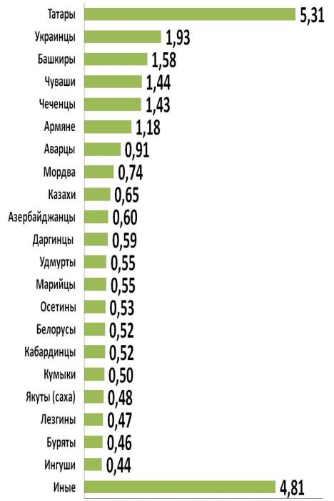
Этнический (национальный) состав
Территория России формировалась несколько столетий за счет включения в ее состав новых земель, где проживали самые разные народы, в результате чего сложилось многонациональное государство. В России проживает более 160 народов - этносов. Самые многочисленные русские.
Этнос — (этнос по-гречески означает народ) исторически сложившаяся группа людей, обладающих общностью языка, культуры, хозяйственно-бытовых особенностей, а также сознанием своего единства и отличия от других таких же социальных групп, т. е. самосознанием. В качестве синонима слова «этнос» часто используют слово«народность».

Slide 4
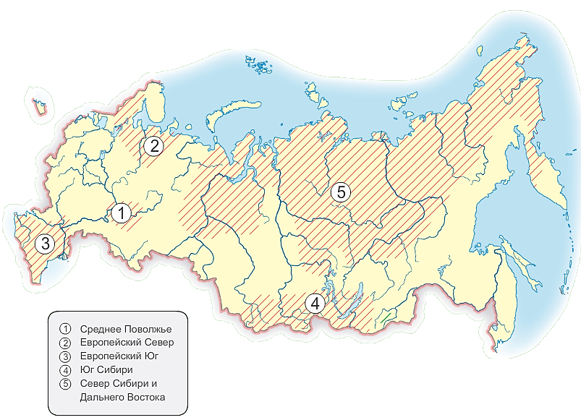
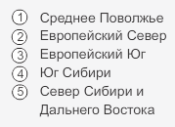
Этнический (национальный) состав
Исторически каждый народ формируется в пределах определенной территории. Совместное и длительное проживание различных народов привело к их смешению. Наиболее сложный национальный состав характерен для пяти регионов России.

Slide 5
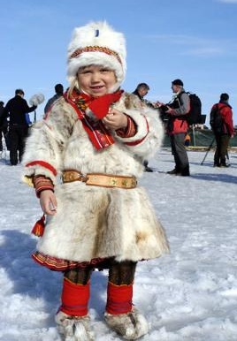
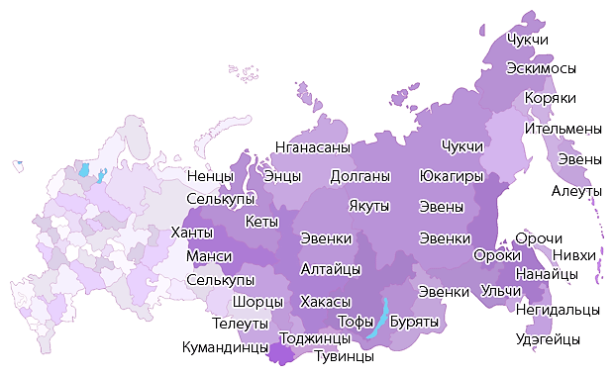
Малочисленные народы России
Малочисленными народами России являются те российские коренные народы, численность которых не превышает 50 тысяч человек. Отдельную подгруппу внутри этой группы составляют народы Севера, Сибири и Дальнего Востока. Малочисленных народов в России более 70.
Количество человек
862
482
227
596
295
По переписи 2011 г. кереками себя назвали 4 человека (Чукотка)
762
Notes:
295

Slide 6
По сходству языков народы России объединены в языковые семьи.
В состав языковых семей входят языковые группы.
Индоевропейская семья
Эскимосско-алеутская семья
Картвельская семья
Северокавказская семья
Уральско-юкагирская семья
Алтайская семья
Чукотско-камчатская семья
Группы: славянская, балтийская, германская, романская, греческая, иранская, индоарийская, армянская.
Группы: абхазско-адыгейская, нахско-дагестанская.
Группы: финно-угорская, самодийская, юкагирская.
Группы: тюркская, монгольская, тунгусо-маньчжурская.

Slide 7
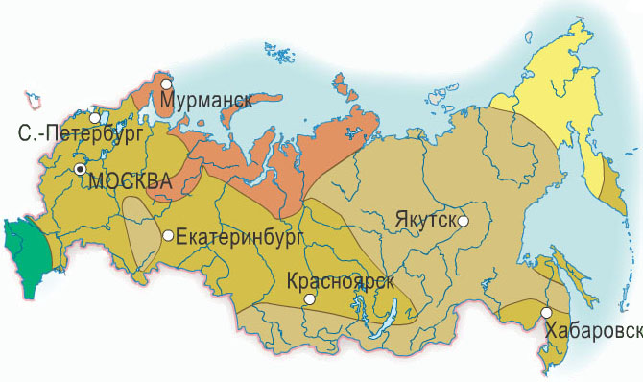
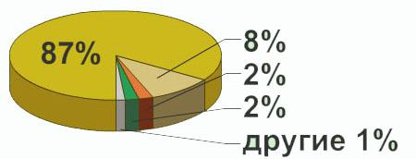
Языковые семьи
У языков, относящихся к одной семье, есть единый общий источник — язык предок.

Slide 8
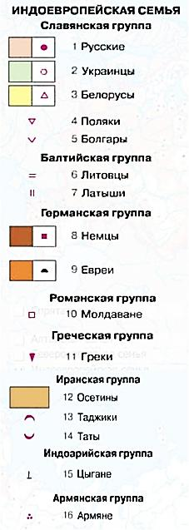
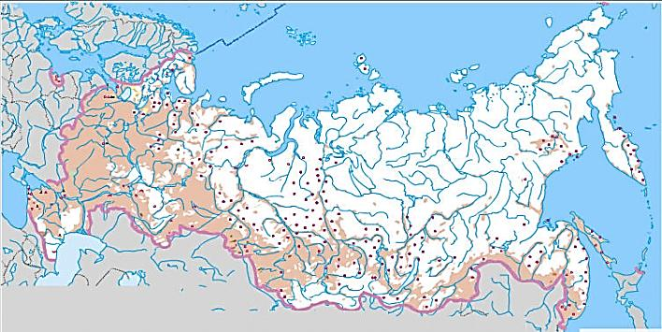
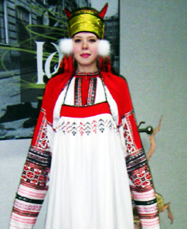
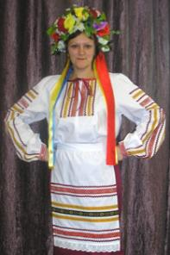
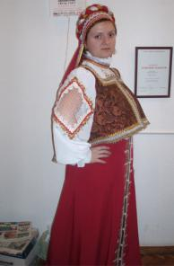
Индоевропейская семья
80 % населения относится к индоевропейской семье.
Русские
Украинцы
Белорусы
Культурно-исторические особенности

Slide 9
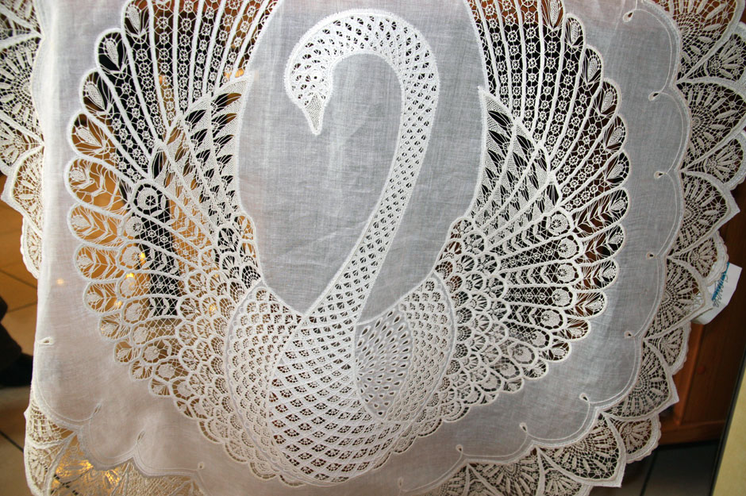
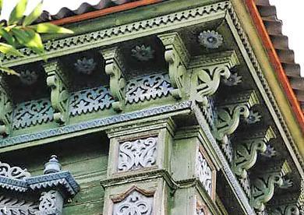
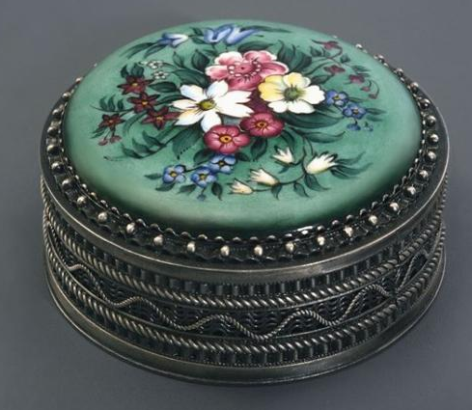
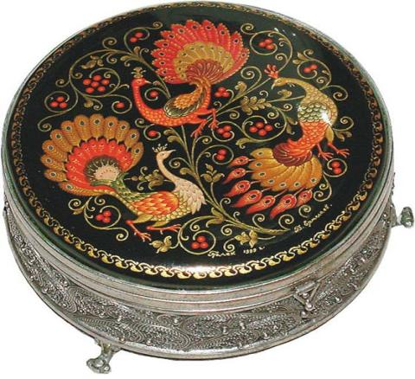
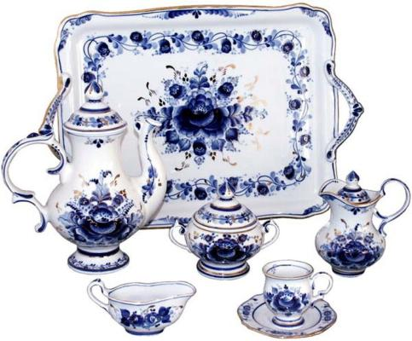
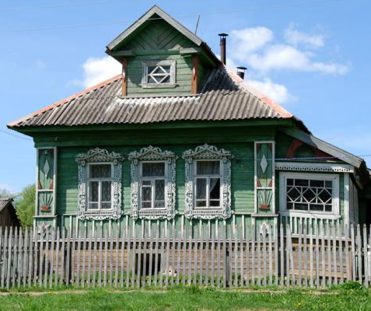
Культурно- исторические особенности народов индоевропейской семьи
Важнейшей особенностью народа является его многовековая миграционная активность. Народы в процессе миграций оказывались в разнообразных условиях. Они перенимали трудовые навыки коренного населения и приносили в районы нового расселения свой трудовой опыт.
Традиционными занятиями русских, украинцев и белорусов являются земледелие и скотоводство, охотничий промысел, рыболовство.
Многочисленные ремесла: керамика Гжели, резьба по дереву и финифть Ростова, кружевоплетение Вологды и лаковая миниатюра и т.д.
В национальной русской кухне велика роль хлебных и мучных блюд и овощей.
Финифть
Гжель
Лаковая миниатюра
Традиционное жилище - срубная изба пятистенка с русской печью.
Резьба по дереву
Кружевоплетение

Slide 10
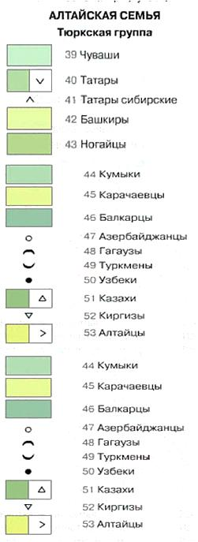
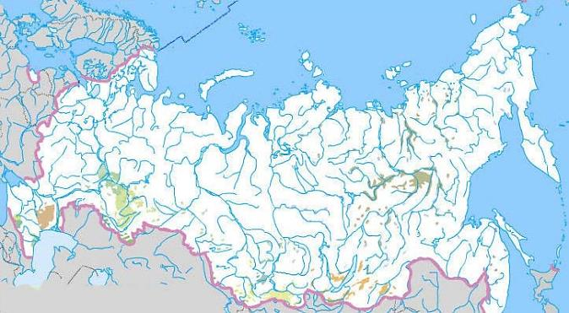
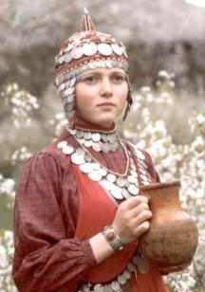
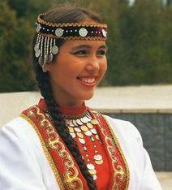
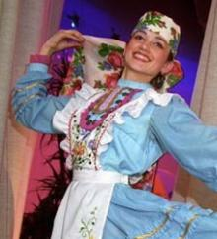
Алтайская семья
К алтайской семье относится 8 % населения.
Башкиры
Татары
Чуваши
Культурно-исторические особенности

Slide 11
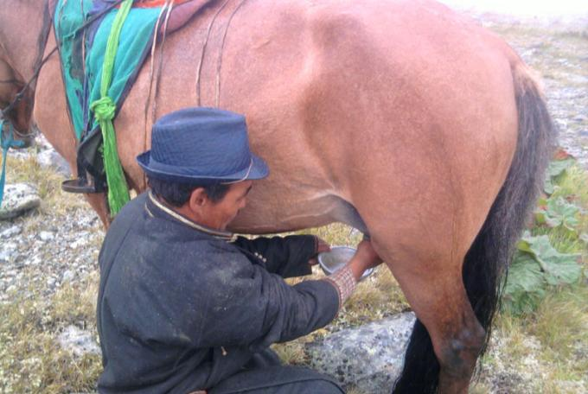
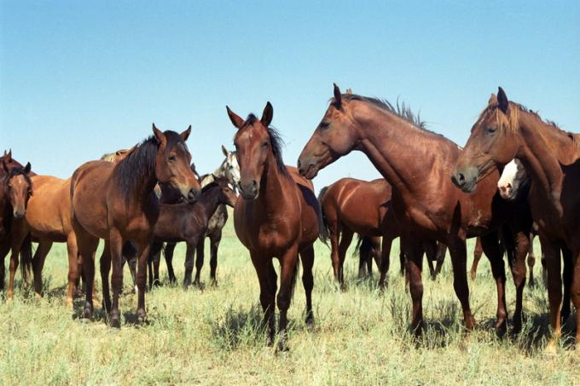
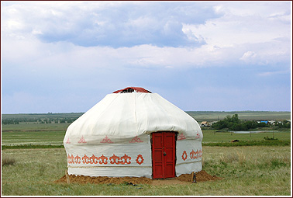
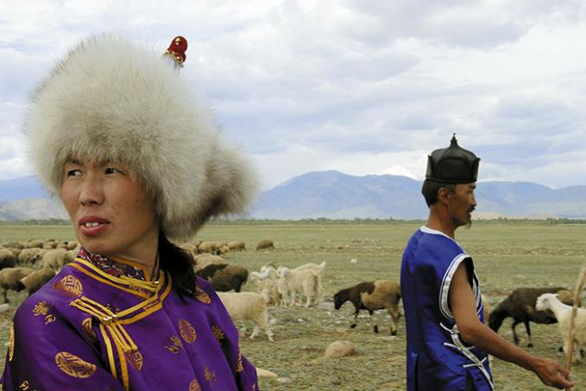
Культурно- исторические особенности народов алтайской языковой семьи
Народы алтайской языковой семьи заняты скотоводством, а это, прежде всего, обусловлено природными условиями мест их проживания. В пище преобладают мясо - молочные продукты. В изготовлении переносных жилищ, одежды и обуви использовались шкуры животных.

Slide 12
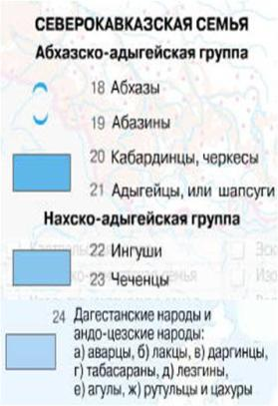
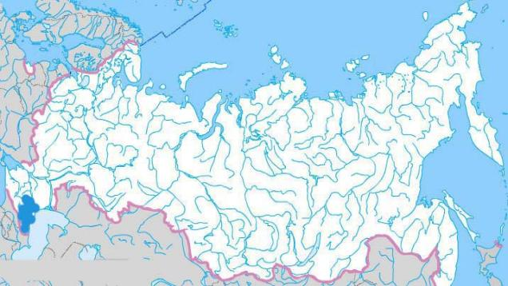
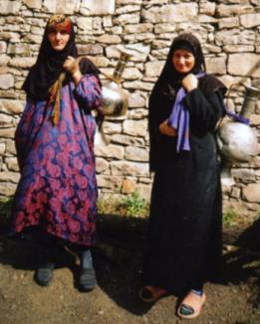
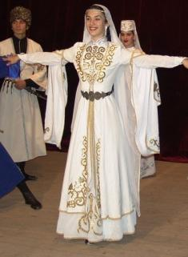
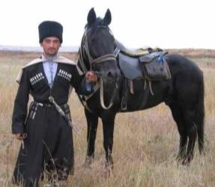
Северокавказская семья
К северокавказской семье относится 2,5 % населения.
Аварцы
Чеченцы
Культурно-исторические особенности
Кабардинцы

Slide 13
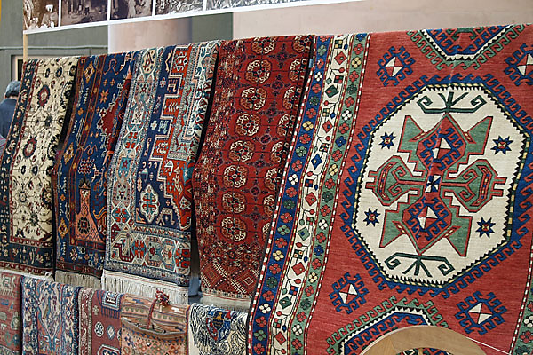
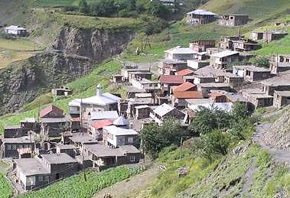
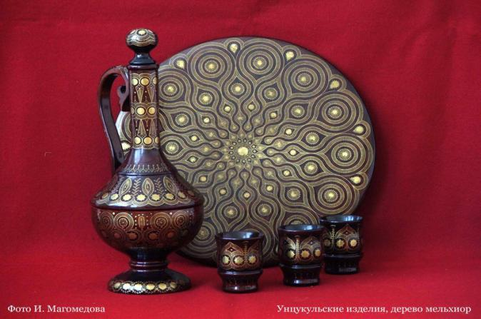
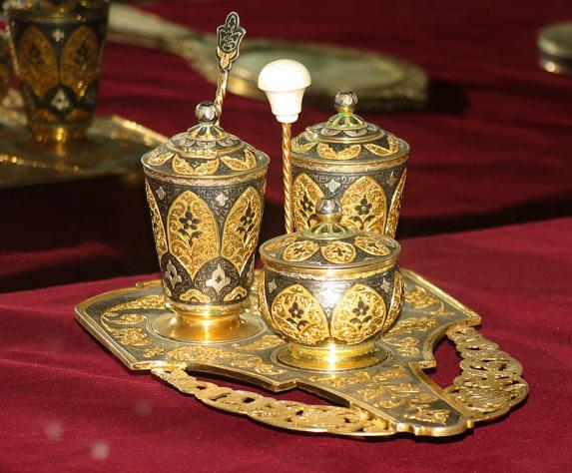
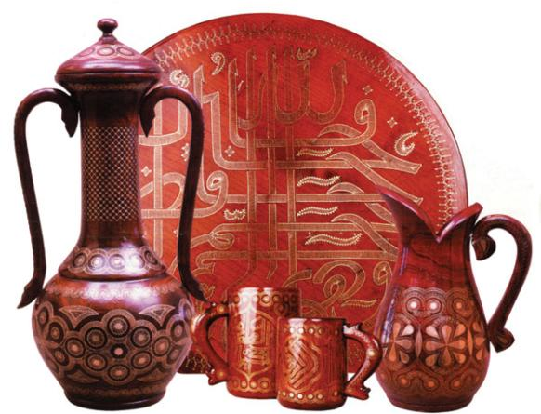
Культурно- исторические особенности народов кавказской языковой семьи
Планировка и застройка населенных пунктов на Кавказе связана с особенностями рельефа. В горах селения расположены уступами, а на равнинах станицы расположены в долинах рек.
Жители многих сел занимаются традиционными ремеслами: керамикой, чеканкой, художественной обработкой дерева, ковроткачеством, изготовлением оружия и ювелирных изделий.

Slide 14
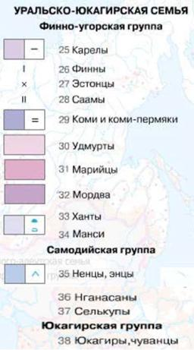
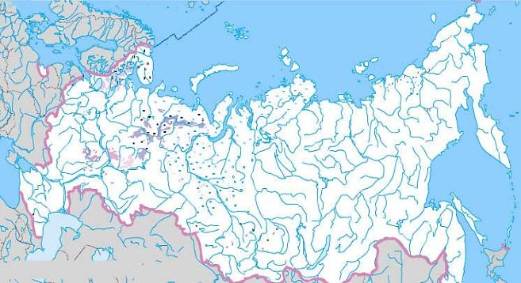
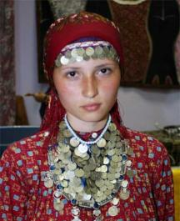
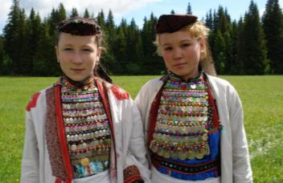
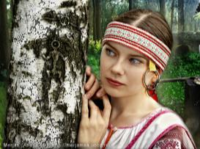
Уральская семья
Удмурты
Марийцы
Коми
Культурно-исторические особенности

Slide 15
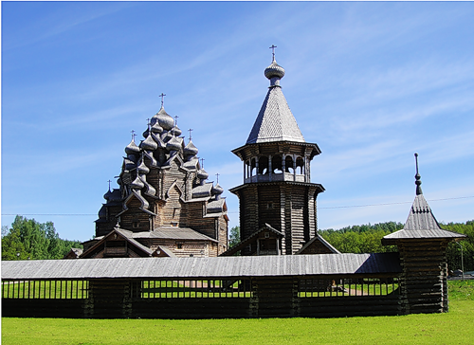
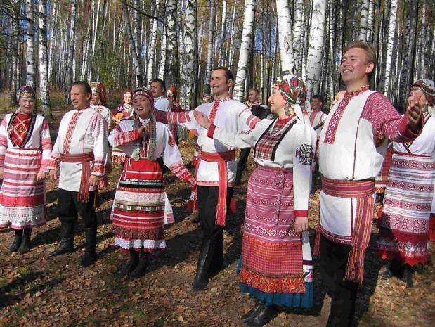
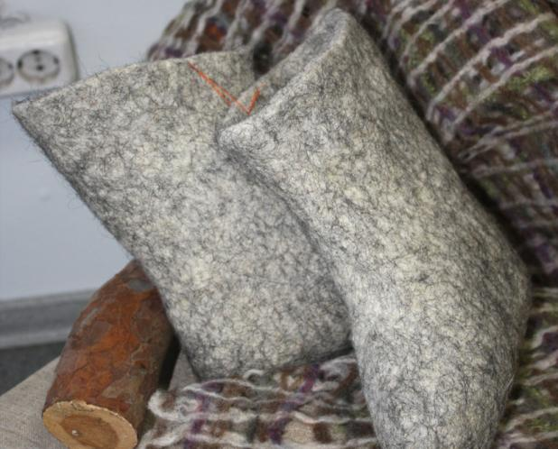
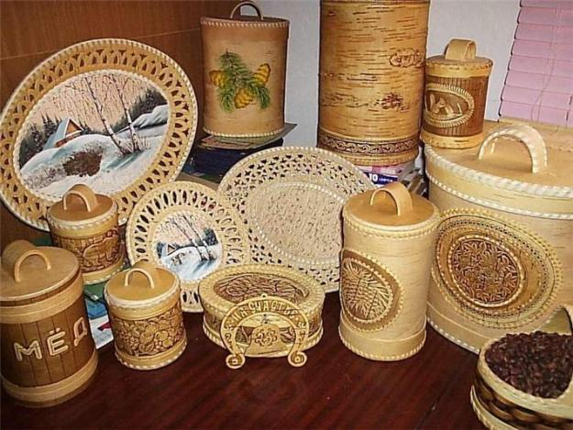
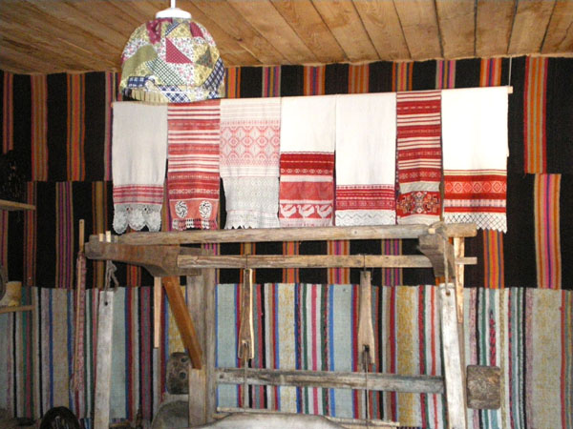
Культурно- исторические особенности народов уральской языковой семьи
Русские древнейшие сказки, былины и легенды были записаны этнографами в конце 19 века в районах проживания карел, вепсов и потомков финно-угорских народов.
Большинство памятников древнерусского деревянного зодчества достались нам в наследство из финно-угорских земель.
Жители многих сел занимаются традиционными ремеслами: валянием из шерсти, вышивкой, ткачеством, изготовлением поделок из бересты.

Slide 16
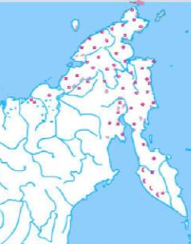
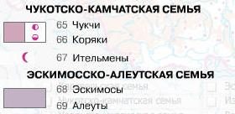
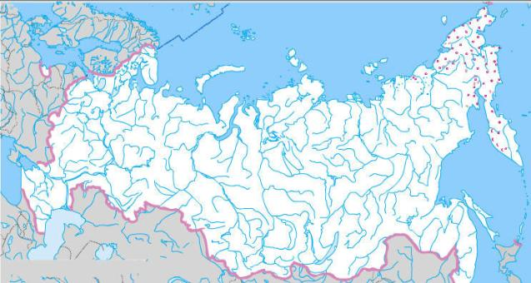
Чукотско-камчатская и эскимосско-алеутская семьи
Чукчи
Ительмены
Культурно-исторические особенности
Коряки

Slide 17
Культурно- исторические особенности народов
чукотско-камчатской и эскимосско-алеутской семей
Традиционными занятиями народов севера являются оленеводство, охота и рыболовство. Их культура, быт свидетельствуют о том, что они хорошо приспособились к жизни в сложных условиях Севера.

Slide 18
Религия — одна из форм общественного сознания, совокупность духовных представлений, основывающихся на вере в сверхъестественные силы и существа (богов, духов), которые являются предметом поклонения.
Религиозный состав населения России складывается из представителей трех мировых религий: христиан, мусульман и буддистов. Значительна доля атеистов-людей, не исповедующих никакой религии.

Slide 19
В России представлены все три основные направления христианства
Православие
Католицизм
Протестантизм
Последователи различных новых христианских течений, культов и сект
Христианство
Храм Христа Спасителя
Большинство верующих в России исповедуют православие – 86%.
К ним относятся народы:
славянской группы: русские, украинцы, белорусы
угро-финские: мордва, удмурты, марийцы, коми, карелы
тюркские народы: чуваши, хакасы, якуты
осетины, проживающие на Северном Кавказе

Slide 20
Ислам
Ислам - вторая по численности религия в России. Последователи ислама называются мусульманами. В России распространено направление ислама – суннизм. Мусульманское население России – это тюркоязычные народы: татары, башкиры, чуваши и другие. Они проживают в регионах Поволжья и Приуралья, в ряде районов Сибири, народы Северного Кавказа, кроме осетин. Главный духовный центр российских мусульман находится в Уфе.
Мемориальная мечеть в Москве

Slide 21
Буддизм традиционен для трёх регионов РФ: Бурятии, Тувы и Калмыкии. Число последователей буддизма около 1,5-2 млн. Они в России исповедуют одну из разновидностей буддизма – ламаизм. Для него характерна большая роль монахов-лам. Духовный центр буддистов России расположен под Улан-Удэ.
Буддизм
Иволгинский дацан является центром буддизма России

Slide 22
Местные традиционные верования
Коренные жители сибирских и дальневосточных регионов, а также часть финно-угорских народов (марийцы, удмурты, чуваши и др.) наряду с официально исповедуемым православием, в большей или меньшей степени сохраняют элементы традиционных верований. В зависимости от сохранности традиционного элемента, их верования можно охарактеризовать как шаманизм или народное православие.
Шаман

Slide 23
Практикум
Задание .
Используя карту, определить какие народы проживают на территории Южной России.
К каким языковым группам и семьям они относятся?
Проверка
Индоевропейская семья | Северокавказская семья | Алтайская семья 28, 29, 30, 31, 32, 33
Славянская группа 1 | Абхазско-адыгейская группа 8 | Монгольская группа 41
Иранская группа 5 | Нахско-дагестанская группа 9,10
Армянская группа 6
Проверка
1. Русские
5. Осетины
6. Армяне
8. Кабардинцы и черкесы
9. Чеченцы и ингуши
10. Аварцы, даргинцы
28. Ногайцы
29. Кумыки
30. Карачаевцы
31. Балкарцы
32. Азербайджанцы
33. Туркмены
41. Калмыки
Условные знаки

Slide 25
Вопросы по теме «Состав населения России:
национальный и религиозный»
Сколько народов проживает на территории России?
Какие народы относятся к числу крупнейших?
Какие народы относят к малочисленным?
К какой языковой семье относится большая часть населения России?
Назовите религии, распространенные на территории России.
1
2
3
4
5

Slide 26
Задания по теме «Состав населения России:
национальный и религиозный»
Задание 1. Заполнить таблицу «Классификация народов по языковой принадлежности».
Индоевропейская семья | Алтайская семья |  | Северокавказская семья | Уральская семья
Славянская группа | Тюркская группа | Монгольская группа |  | Финно-угорская группа

Slide 27
Задание 2.
Перечислить языковые семьи России.
Языковые семьи.

Slide 28
Задание 3. Определите, какой языковой семье соответствует следующее описание.
1
2
3
4
5
5. Планировка и застройка населенных пунктов связана с особенностями рельефа. В горах селения расположены уступами, а на равнинах станицы расположены в долинах рек. Жители многих сел занимаются традиционными ремеслами: керамикой, чеканкой.
1. Важнейшей особенностью народа является его многовековая миграционная активность. Народы в процессе миграций оказывались в разнообразных условиях. Они перенимали трудовые навыки коренного населения и приносили в районы нового расселения свой трудовой опыт.
2. Народы этой языковой семьи заняты, в основном, скотоводством, а это, прежде всего, обусловлено природными условиями мест их проживания. В пище преобладают мясо - молочные продукты. В изготовлении переносных жилищ, одежды и обуви использовались шкуры животных.
3. Большинство памятников древнерусского деревянного зодчества достались нам в наследство из финно-угорских земель.
Жители многих сел занимаются традиционными ремеслами: валянием из шерсти, вышивкой, ткачеством, изготовление поделок из бересты.
4. Традиционными занятиями народов севера (чукчи, ханты, манси) является оленеводство, охота и рыболовство. Их культура, быт свидетельствуют о том, что они хорошо приспособились к жизни в сложных условиях Севера.
Языковая семья | Ответ
Индоевропейская
Алтайская
Северокавказская
Уральская
Чукотско-камчатская

Slide 29
Задание 4. Используя карты атласа, текст учебника, установить соответствие: народ – языковая семья.
 | Народы | Языковые семьи
 |  | Индоевро- пейская А | Алтайская Б | Северокав- казская В | Уральская Г | Чукотско-камчатская Д
1 | Русские
2 | Татары
3 | Марийцы
4 | Украинцы
5 | Коряки
6 | Чуваши
7 | Саами
8 | Чеченцы
Правильно

Slide 30
Тесты
Сколько народов и народностей проживает на территории России?
А. не более 10 Б. не более 50
В. чуть более 100 Г. более 160
2. К какой из языковых семей принадлежит большинство населения России?
А. алтайская Б. индоевропейская
В. уральская Г. кавказская
3. В какой из республик РФ большинство верующего населения исповедуют ислам?
А. Дагестан Б. Марий Эл
В. Коми Г. Адыгея
Какая из языковых групп входит в состав индоевропейской языковой семьи?
А. финская Б. угорская
В. тюркская Г. иранская
Какой народ не входят в число многочисленных народов России?
А. украинцы Б. белорусы
В. евреи Г. татары

Slide 31
ЕГЭ и ГИА
А1. Определите, к традиционным занятиям какого из перечисленных народов России относится резьба по кости морского зверя и рыболовство.
А. татары Б. чукчи
В. буряты Г. карачаевцы
А2. Определите, к традиционным занятиям какого из перечисленных народов России относится пастбищное животноводство (овцеводство, коневодство и верблюдоводство).
А. карелы Б. марийцы
В. коми Г. калмыки
А3. Определите, к традиционным занятиям какого из перечисленных народов России относится охота, рыболовство и кочевое оленеводство.
А. калмыки Б. эвенки
В. башкиры Г. мордва

Slide 32
В1. Установите соответствие между народом России и языковой семьей, к которой он принадлежит.
Народ Языковая семья
1. карелы А. Алтайская
2. якуты Б. Индоевропейская
3. черкесы В. Уральско - юкагирская
Г. Северокавказская
В2. Установите соответствие между религией и народом, большинство верующего населения которого исповедует данную религию.
Религия Народ
А. буряты 1. ислам
Б. татары 2. местные традиционные верования
В. карелы 3. буддизм
Г. эвенки
В3. Установите соответствие между религией и народом, большинство верующего населения которого исповедует данную религию.
Религия Народ
А. чуваши 1. ислам
Б. башкиры 2. буддизм
В. калмыки 3. православие
Г. ненцы

Slide 33
26
6
3
Notes:
Цифра в кнопках «Назад» показывает номер слайда

Slide 34
Навигация
Карта
Ресурсы
Иллюстрация
Далее
Диаграмма
Назад
Текст
Выход
Таблица
Скрытая информация
Переход на слайд

Slide 35
Ресурсы
http://costumer.narod.ru/photo/nat/russkie-2z.jpg русские
http://www.nsu.ru/ip/images/r_map_ru.gif карта малых народов России
http://costumer.narod.ru/photo/nat/704.jpg украинский
http://stylerus.ru/narodnye/nar_01.jpg белорусский
http://www.shushara.ru/photo/windows/01_0000851.jpg изба
http://img-fotki.yandex.ru/get/4307/stanuliene.24/0_2afe4_ad882ea7_XL.jpg гжель
http://promo.gid43.ru/promo/v-terem/images/technology/carving/photo1.jpg резьба по дереву
http://s45.radikal.ru/i109/1001/33/6e61a1ba6134.jpg финифть
http://viproduct.ru/img/kryjeva/5.jpg кружевоплетение
http://agronationale.ru/upload/stories/promysly/palex-06.jpg лаковая миниатюра
http://www.ethnospb.ru/photo/poli/2446fda37541286aea54.jpg чуваши
http://img84.imageshack.us/img84/8919/64017371.jpg татары
http://mediazavod.ru/system/pictures/images/000/053/347/1423966414/_.jpg?1285755022 башкиры
http://img-fotki.yandex.ru/get/13/fotonik22.d/0_5b18_fa070e48_orig коневодство
http://www.arkaim-center.ru/pics/uploads/yurta2.jpg юрта
http://derevnyaonline.ru/upload/blog/48/images/%D0%94%D0%BE%D0%B9%D0%BA%D0%B0-%D0%BA%D0%BE%D0%B1%D1%8B%D0%BB%D0%B8%D1%86%D1%8B.jpg кумыс
http://travelnetplanet.com/uploads/images/interesno/kultura/Tuvintsa___potomki_kochevnikov/2000-2.jpg тувинцы
http://rg.foto.radikal.ru/0707/f5/eec728e6e714.jpg чеченцы
http://www.tbilisifoto.narod.ru/Essays/Essays.files/FeminineImages/046.jpg аварцы
http://stat8.blog.ru/lr/0a211113bdeb1a713de17be31569a59e кабардинцы
http://www.finnougoria.ru/upload/iblock/5aa/udmurtka.jpg удмурты
http://ethnobs.ru/files/0/56964171225104137.jpg марийцы
http://merjamaa.ucoz.ru/keremetishe.jpg коми
http://www.zipfm.lt/upl/blog/qbt646vxgbq9jhzk.jpg чукчи
http://nordart.ucoz.ru/_ph/14/2/771559132.jpg коряки

Slide 36
http://englishrussia.com/wp-content/uploads/2010/02/post-3-12655353913591.jpg ительмены
http://img12.imageshost.ru/img/2010/11/17/image_4ce3b0741516a.jpg православный храм
http://2.bp.blogspot.com/_S5H29QV3x8g/R3-fiCoA7QI/AAAAAAAAAAM/NPu6OLjp7o0/S220/rusorcrs.gif православный крест
http://upload.wikimedia.org/wikipedia/commons/thumb/1/17/Memorial_mosque.jpg/450px-Memorial_mosque.jpg мечеть
http://www.obkom.com/russia/images/islam-symbol.jpg полумесяц
http://foto1.memoland.ru/foto/383/271_621_c4896d664565e8a1383271.jpg намаз
http://img-fotki.yandex.ru/get/4404/kurt-cimmer.0/0_66aa5_6eb1d113_XL дацан
http://ru.wikipedia.org/wiki/%D0%A4%D0%B0%D0%B9%D0%BB:Dharmacakra.svg символ буддизма
http://galt-auto.ru/_ph/731/2/139685218.jpg ламы
http://dic.academic.ru/pictures/wiki/files/75/Khagdaev1.JPG шаман
http://img-b.photosight.ru/0d4/2967039_large.jpeg оленевод
http://www.finnougr.ru/upload/iblock/0f6/igma1.jpg охотники
http://s13.radikal.ru/i186/1005/95/8e6bc8150f79.jpg резьба по кости
http://www.raipon.org/Portals/8/foto_news2/%D1%81%D0%B5%D0%BB%D0%BE%20%D0%A4%D0%B0%D1%80%D0%BA%D0%BE%D0%B2%D0%BE%20%D0%94%D0%B5%D0%BD%D1%8C%20%D1%80%D1%8B%D0%B1%D0%B0%D0%BA%D0%B0.jpg рыболовство
http://pics.livejournal.com/good_russia/pic/00012d8w/s640x480 охота на тюленей
http://www.tsumada.ru/gallery/selenija/v_khvarshini/selenie_verhnee_hvarshini27.jpg горный аул
http://www.government-rd.ru/storage/%20%282%29.jpg Унцикульская насечка
http://www.dagpravda.ru/images/materials/full_1_1_1_1_1_1_1_1_1_1_1_Foto.jpg керамика
http://www.geocaching.su/photos/areas/17782.jpg Кубачинская чеканка
http://www.kavkaz-uzel.ru/system/attachments/0000/6087/%D0%9A%D0%BE%D0%B2%D1%80%D1%8B_%D0%B2_%D0%93%D0%BE%D1%80%D0%BE%D0%B4%D0%B5_%D0%9C%D0%B0%D1%81%D1%82%D0%B5%D1%80%D0%BE%D0%B2e.jpg?1256155952 ковроткачество
http://www.finnougoria.ru/upload/iblock/df6/IMG_7382.jpg полотенце
http://www.finnougoria.ru/upload/iblock/f8e/IMG_9640.jpg шерстовальное
http://www.finnougoria.ru/upload/iblock/88d/0010.jpg ткачество
http://mkrf.ru/upload/iblock/24a/24a2eba6b0466578bb5b6532ed91426e.jpg народный костюм
http://img-fotki.yandex.ru/get/4210/berlovigor.d/0_3e3d7_76b1f2d7_L деревянное зодчество
http://s50.radikal.ru/i130/1102/11/edcd2647232bt.jpg поделки из бересты
http://www.jandis.no/images/northernNorway/SaamiGirl.jpg кереки
http://ru.wikipedia.org/wiki/%CD%E0%F6%E8%EE%ED%E0%EB%FC%ED%FB%E9_%F1%EE%F1%F2%E0%E2_%D0%EE%F1%F1%E8%E8 таблица народов России

